Slide 1
港湾施設提供事業経営計画
Ver.5.0
令和４年３月
大阪港湾局

Slide 2
目 次
Ⅰ はじめに 3 Ⅳ 経営改善策 17
1 港湾施設提供事業経営計画Ver.5.0とは 3 １ 全般的課題への対応 17
2 ＰＤＣＡサイクルの実施 4 ２ 個別課題への対応 24
Ⅱ 港湾施設提供事業を取り巻く状況 5 Ⅴ 短期的取組による効果 32
１ 港湾施設提供事業の経営収支 5
２ 大阪港を取り巻く状況 6 Ⅵ 経営計画Ver.5.0による効果 33
３ SWOT分析による戦略案の策定 7 １ 大阪港の競争力強化への貢献 33
４ 利用者ヒアリング結果 7 ２ 経営改善策を実施し、効果が発揮された
５ 港湾計画における貨物量の見通し 8 場合の額（競争力強化の財源） 34
Ⅲ 港湾施設提供事業の課題 9 Ⅶ 経営計画Ver.5.0のまとめ 35
１ 経営計画Ver.4.0で抽出した課題 9
２ 個別課題への取組み成果（主に短期的取組） 10
３ 全般的課題の抽出 13
４ 個別課題の抽出 14

Slide 3
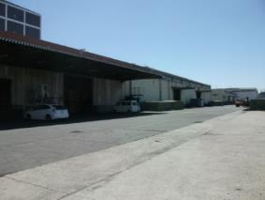
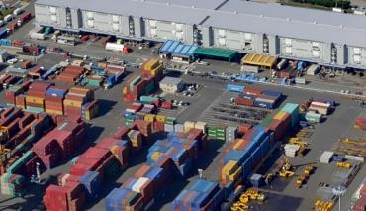
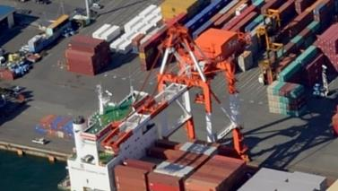
Ⅰ はじめに
１．港湾施設提供事業経営計画Ver.5.0とは
港湾施設提供事業経営計画（以下、「経営計画」とする。）Ver.5.0は、令和3年3月末に策定した「経営計画Ver.4.0」を更新したものであり、また経営計画の取組期間が令和4年度までとなっているため、取組の最終年度として提示するものである。
経営計画Ver.5.0では、経営計画Ver.4.0で定めた経営改善策の令和2年度での効果を検証し、令和2年度決算に基づき個別課題を抽出した。
また、経営計画Ver.5.0は、不採算施設を単に現状の認識をもって廃止、利用転換するような手法をとるものではないことを基本的な考え方としている。
施設提供事業の本来の目的は、大阪港の取扱貨物量を増加させることにより大阪都市圏の物流全体の効率化を図り、そのことで市民生活の安定に寄与することである。
したがって、現状では稼働率が低い施設であっても、今後の取扱貨物量の増加が見込まれるものや大阪港にとって必要不可欠なものは、検討期限を設けることや状況変化を見極めながら経営改善策を講じて施設を存続していくものとする。
港湾施設提供事業とは
港湾施設提供事業（以下、「施設提供事業」とする。）は、港湾の機能を効率的に発揮させるために必要な埠頭用地、上屋、荷役機械等を整備運営することを目的としている事業であり、大阪港埋立事業（以下、「埋立事業」とする。）と合わせて大阪市港営事業会計（以下「港営事業会計」とする。）として、地方公営企業法の財務規定を適用して会計処理を行っている。
【施設提供事業における主な施設】
上屋 ８０棟
荷さばき地 ９８７,２７１㎡
荷役機械（ガントリークレーン）２基
経営計画策定に至る経過
施設提供事業が所管する上屋については、ほとんどが耐用年数である31年を経過するなど、老朽化が進んでおり、今後、多額の補修費や更新投資が必要となってくる。
このような状況のもと、施設提供事業において、経営の抜本的な改革を実施し、施設の老朽化に伴い将来予想される事業リスクや利用者ニーズに対応出来る財務体質の向上を図ることにより、大阪港の競争力を強化することを目的に「港湾施設提供事業経営計画」を策定することとした。

Slide 4
Ⅰ はじめに
2．ＰＤＣＡサイクルの実施
令和4年度までを取組期間とするが、毎年度の決算結果を基に施設提供事業全体あるいは多くの地区に共通する課題（以下、「全般的課題」とする。）及び地区あるいは施設単位の課題（以下、「個別課題」とする。）を確認（必要であれば新たに抽出する）し、必要な経営改善策を策定する。
過去に抽出した課題の改善状況を検証し、経営改善策の効果を確認する。
必要が生じれば、経営改善策を修正する。
以上の作業（ＰＤＣＡサイクル）を繰り返し、その結果を毎年度公表する。（修正した経営計画の策定・公表）
取組期間終了後の令和5年度に、本計画の必要性や有効性などを確認し、本計画のあり方を再度検討する。
Plan
（計画）
「有識者の意見」を踏まえた経営改善策を策定する。
Do
（実行）
経営改善策に沿って日々の業務を行う。
Check
（評価）
Action
（改善）
計画に沿っていない経営改善策や新たな課題に対し、さらなる経営改善を検討する。
年度末の決算結果をもとに改善状況を検証し、経営改善策の効果を確認する。
経営計画の経営目標・方針の立案
経営計画の実行
必要に応じて、計画をローリング
目標値への達成率、定性的な成果（方針との整合）を評価

Slide 5
Ⅱ 港湾施設提供事業を取り巻く状況
1．港湾施設提供事業の経営収支
（単位：億円）
 |  |  |  | H22 | H23 | H24 | H25 | H26 | H27 | H28 | H29 | H30 | R1 | R2
収益的収支 | 収益 （Ａ）＝（Ｂ）+（Ｃ） |  |  | 56.9 | 54.5 | 52.1 | 47.8 | 46.9 | 47.9 | 46.9 | 46.5 | 48.4 | 47.5 | 45.3
 |  | 営業収益 (Ｂ) |  | 48.2 | 44.7 | 43.0 | 38.8 | 38.4 | 39.4 | 38.6 | 38.4 | 46.1 | 46.2 | 45.0
 |  | 営業外収益 （Ｃ） |  | 8.7 | 9.7 | 9.1 | 9.0 | 8.5 | 8.5 | 8.3 | 8.2 | 2.3 | 1.3 | 0.3
 | 費用（Ｄ）＝（Ｅ）+（Ｆ） |  |  | 58.6 | 54.1 | 52.6 | 44.7 | 43.1 | 47.2 | 43.8 | 41.4 | 37.2 | 37.0 | 36.2
 |  | 営業費用 （Ｅ） |  | 54.2 | 50.4 | 49.5 | 42.2 | 41.0 | 45.5 | 42.5 | 40.1 | 36.1 | 36.1 | 35.4
 |  | 営業外費用 （Ｆ） |  | 4.4 | 3.8 | 3.2 | 2.5 | 2.1 | 1.7 | 1.4 | 1.2 | 1.1 | 0.9 | 0.8
 | 営業損益（Ｑ）＝（B）-（E） |  |  | △ 6.0 | △ 5.6 | △ 6.5 | △ 3.3 | △ 2.5 | △ 6.1 | △ 3.9 | △ 1.8 | 10.0 | 10.1 | 9.6
 | 経常損益 （Ｇ）=（Ａ）-（Ｄ） |  |  | △ 1.7 | 0.3 | △ 0.6 | 3.1 | 3.9 | 0.7 | 3.1 | 5.2 | 11.2 | 10.5 | 9.1
 | 特別利益 （Ｈ） |  |  | 1.0 | 1.3 | 0.0 | 8.4 | 14.0 | 0.0 | 3.9 | 1.1 | 0.0 | 10.6 | 24.0
 | 特別損失 （Ｉ） |  |  | 1.2 | 9.0 | 6.2 | 1.0 | 1.8 | 1.9 | 7.6 | 3.1 | 8.8 | 2.5 | 0.0
 | 特別損益 （Ｊ）＝（Ｈ）-（Ｉ） |  |  | △ 0.1 | △ 7.7 | △ 6.2 | 7.4 | 12.2 | △ 1.9 | △ 3.7 | △ 2.0 | △ 8.8 | 8.1 | 24.0
 | 当年度純利益（損失） (K)=(G)+(J) |  |  | △ 1.8 | △ 7.4 | △ 6.7 | 10.6 | 16.0 | △ 1.3 | △ 0.6 | 3.2 | 2.4 | 18.6 | 33.1
資本的収支 | 資本的収入（Ｌ） |  |  | 14.0 | 15.7 | 12.6 | 11.8 | 13.1 | 2.9 | 1.2 | 4.3 | 1.9 | 7.8 | 12.1
 | 資本的支出（Ｏ） |  |  | 27.3 | 31.1 | 29.5 | 24.4 | 19.7 | 18.7 | 16.6 | 18.4 | 18.3 | 17.8 | 17.3
 | 差引不足額 (Ｐ)=(L)-(Ｏ) |  |  | △ 13.4 | △ 15.5 | △ 17.0 | △ 12.6 | △ 6.7 | △ 15.8 | △ 15.4 | △ 14.2 | △ 16.4 | △ 10.0 | △ 5.2
 | 補填財源 |  |  | 11.6 | 11.3 | 8.5 | 18.4 | 25.6 | 10.0 | 11.2 | 13.1 | 15.5 | 19.4 | 38.0
再差引過不足額 |  |  |  | △ 1.8 | △ 4.2 | △ 8.5 | 5.9 | 18.9 | △ 5.8 | △ 4.3 | △ 1.1 | △ 0.9 | 9.4 | 32.8
累積資金残高 （a） |  |  |  | 20.8 | 16.7 | 8.2 | 14.1 | 33.0 | 27.2 | 22.9 | 21.8 | 20.9 | 30.3 | 63.1
※大阪港埋立事業との会計内取引の金額を含む数値
前回の経営改善方策の策定以降（平成19年度以降）は、堅調に利益を計上していたが、平成22年度以降、将来の収支悪化防止の実現のため、施設数を減少させたことなどにより、利益が減少している。
② 施設提供事業の経営収支の特徴
③ 施設の老朽化
④ 港営事業会計を取り巻く状況
上屋の整備年度（単位：棟）
収支圧迫要因
埋立地に立地する多数の埠頭用地の底地を埋立事業から賃借している。
また、安定的に収益を計上出来ない「一体使用荷さばき地の存在」も赤字要因の一つとなっている。
事業区分の明確化
港営事業会計を構成するもう一方の事業である埋立事業については、夢洲における万博の開催・IR誘致などに伴い、大規模なインフラ投資が想定され、持続可能性やリスクへの対応などの検証が求められる。
したがって、施設提供事業、埋立事業ともに、より独立性・透明性の高い事業運営が求められている。

Slide 6
Ⅱ 港湾施設提供事業を取り巻く状況
２．大阪港を取り巻く状況
新型コロナウイルス感染症拡大による状況
新型コロナウイルス感染症が全世界で拡大し、世界経済は大幅な景気後退局面にあったが、令和2年秋頃から世界貿易は急速に回復した。しかし、貨物需要の急増に伴い、運賃の上昇や船舶の遅延など物流の混乱が続いているほか、変異ウイルスによる感染の再拡大が起きており、コロナ前の水準に戻るには時間がかかる見通しである。
WTOの世界貿易見通し（令和3年10月公表）では、令和3年の世界の貿易量は前年比で10.８％の増加見込みであるが、令和4年は伸び率が4.7%と鈍化する見込みが示された。（令和2年は前年比5.3％減）
我が国港湾を取り巻く状況
アジア地域の急速な経済成長や人口の増加、国際分業の進展に伴い、交易が一層活発化しており、我が国の産業・貿易構造の変化に伴って、国際海上輸送ネットワークの重要性が高まっている。
一方、中国を中心とした東アジア諸港の港勢の伸長により、我が国の港湾の相対的地位が低下している。
また、国際分業の進展に伴ってサプライチェーンマネジメントの高度化が進む中、総合的な物流の効率化が求められている。
アライアンスの再編
世界の主要なコンテナ船会社が東西基幹航路で組織する配船連合のアライアンスは、平成29年から３大体制に移行した。
また、邦船３社においてもコンテナ船事業を統合した新会社が平成29年10月に設立され平成30年4月にサービスが開始されている。
大阪港の求められる役割
このような状況の中、平成22年に大阪港と神戸港は、阪神港として、国際コンテナ戦略港湾に選定され、我が国全体の経済・産業を支える上で、これまで以上に重要な役割を担うこととなった。
こうした背景を踏まえつつ、中国をはじめとするアジア諸国等との交易の進展に伴う貨物量の増大や、船舶の大型化等にも今後対応していく必要があることなどから、限られた資産を最大限活用しながら、多様なユーザーニーズに対応していけるよう、より効率的な港湾経営を行っていくことが求められている。
新型コロナウイルス感染症拡大による状況
「令和３年度の経済見通しと経済財政運営の基本的態度」（令和3年1月閣議決定）では、国内経済の水準について、令和2年度はコロナ前を下回った状態に止まるとが、令和3年度中にはコロナ前の水準に回帰することが見込まれるとされた。
効率的な輸送形態の重要性の高まり
環境にやさしいモーダルシフトの推進に寄与するとともに、一度に大量輸送が可能で、荷役効率の高い内航フェリーやRORO船等による効率的な輸送形態の重要性が高まっている。
船舶の大型化への対応
このような状況の中、沖縄航路を中心としたRORO船において、輸送能力向上等を図るため船舶の大型化が進められている。
阪神港における集貨の取り組み
国際戦略港湾施策において、西日本発着のコンテナ貨物を阪神港へ集貨する取り組みが進められる中、内航フィーダー船への対応について検討していく必要がある。
外国貿易に関する状況
国内貿易に関する状況
訪日外国人の状況
令和3年に日本を訪れた外国人数は約25万人(前年比▲94.0%,令和元年比▲99.2%)となっており、感染症拡大の影響により大幅に減少している。(来阪者数はインバウンドの大幅な減少に伴い調査未実施のため不明)
新型コロナウイルス感染症拡大による状況
感染症拡大により世界的にクルーズ船の運航が停止されたが、各運航会社はクルーズ実施にあたっての感染症対策を徹底し、欧米などで運航を再開している。
日本では、国監修のもと日本外航客船協会及び日本港湾協会がクルーズ船及び受入港における感染拡大予防にかかるガイドラインを策定し、同ガイドラインに沿い令和2年10月から日本籍船による国内クルーズが再開しているが、感染拡大状況下ではクルーズ催行の中止が相次ぐなど不安定な運航状況が続いている。一方、国際クルーズについては入出国が厳しく制限されているため、再開時期は不透明である。
大阪港における今後の見込み
近年の日本へのクルーズ船寄港増加に伴い大阪港への寄港も増加傾向にあり、令和元年の寄港回数は過去最高の62回となった。しかし、令和2年以降は外国籍船が寄港できない状況が続いているほか、日本籍船による国内クルーズについても、感染症拡大に伴い大阪港に寄港するクルーズが相次いでキャンセルとなり、令和3年の乗客を乗せたクルーズ船の入港実績はなしとなった。当面は感染症状況下での不安定な受入が続くと見込まれる。
クルーズ客船に関する状況

Slide 7
Ⅱ 港湾施設提供事業を取り巻く状況
３．SWOT分析による戦略案の策定
大阪港のＳＷＯＴ分析を行い、その分析結果について、機会（プラス要因）を捉えた成長戦略・改善戦略、脅威（マイナス要因）を捉えた回避または対抗戦略・対応戦略に区分し、具体的な戦略案を策定した。
なお、この戦略案は、大阪港の競争力強化のために本市として既に取り組んでいるもの、あるいは今後取り組む予定のものであり、「Ⅳ経営改善策１．全般的課題への対応 競争力強化策」で示す戦略案のみが本市の取り組むものではない。
「SWOT分析【別紙１】参照」「戦略案【別紙２】参照」
SWOT分析による戦略案
① 官民一体での海外ポートセールスの推進、東南アジア各港
との連携・交流強化、直行便の誘致、大阪港のブランド力
強化などによる東南アジアからの輸入促進。
⑥ 船舶の大型化、内航フィーダーサービスに対応した大阪港コンテナターミ
ナルの再編、CT処理能力の強化等を検討する。
② 大阪港湾局として「大阪港」「府営港湾」が連携したセミ
ナーや集貨事業を実施するとともに、大阪港のゲート前滞
留対策、南大阪・和歌山・畿央地区（奈良・三重方面等）か
らの集貨について検討を進める。
⑦ 物流倉庫の立地促進、及び見直し可能な公共上屋については取り壊して市有地を賃貸するなど、民間による物流施設の整備等について検討する。
⑧ 既存のインセンティブの利用促進に加え、外航フェリー貨物に対するイン
センティブを検討する。
③ コンテナターミナルゲート前混雑緩和の取組み（滞留対策
システム構築、物流・一般交通の分離等）を推進する。
⑨ 戦略的な誘致活動やコロナ禍に対応した安全・安心な受け入れ体制の構築、利便性の高い天保山客船ターミナルの整備、新たな観光ツアー先の開拓などにより、クルーズ客船を誘致する。
④ 内航フィーダー貨物拡大を目指し、内航フィーダー船が定期的に着岸できるバース利用方法を検討する。
⑩ 港湾施設の強靭化（災害に強い港湾施設の整備）
⑤ 豪州航路の維持拡大を目指し、大型船受入確保（航路増深、バースウィンドウ確保等）や豪州からの輸入貨物拡大に向けた需要を掘り起す。
⑪ LNGバンカリング拠点の形成など、環境にも配慮した港湾機能の高度化に取り組む。さらに、脱炭素社会の実現に向けカーボンニュートラルポート（CNP）の形成を目指す。
４．利用者ヒアリング結果
ＳＷＯＴ分析による戦略案を補完するため、大阪港の利用者が、大阪港に期待するものや港湾管理者への要望などについて、これまでも情報交換を行っているが、経営計画の策定にあわせたヒアリングも実施した。「利用者ヒアリング結果【別紙３】参照」
事業者 /カテゴリ | 貨物の見通し | 料金の低減（インセンティブなど） | 用地の確保 | 上屋の老朽化 | 競争力強化の取組
コンテナ船運航会社 | 米中貿易摩擦の影響で中国との貨物量は減少。最近は新興の東南アジア諸国に着目している。 | 大阪港でボリュームを扱った既存船会社に対するインセンティブなど | 複数のターミナルを使っており効率面で課題があると認識している | ― （コンテナは上屋を使用しないため） | 内航専用バースが整備出来れば寄港したい
外航・内航船 運航会社 | 「パルプや新聞紙は大阪港揚げにしてほしい」との引き合いが強い | コンテナだけでなくバルク貨物に対するインセンティブが必要 | 船舶の大型化により、大阪港では岸壁水深が確保出来ない場合がある | 上屋の更新を期待している。雨天にも荷役が出来るようなものが望ましい | 岸壁水深が、確保されている夢洲を一時的にでも利用したい
港湾運送関係事業者 | 危険物貨物の取り扱いは伸びており、今後も伸びると思っている | 港頭地区の競争力のある料金体系の導入を是非お願いしたい | 荷物を集めるには大きな土地が必要。土地の確保をお願いしたい | 上屋の老朽化により、施設の機能が陳腐化している | 国内フィーダーの大阪港への取込みが必要 老朽化したガントリークレーンの更新は有難い

Slide 8
Ⅱ 港湾施設提供事業を取り巻く状況
５．港湾計画における貨物量の見通し
平成31年3月に改訂した大阪港港湾計画において、概ね10年後の取扱貨物量を下記の方法により、推計した。
大阪港の取扱貨物量推計の結果、2020年代後半の
外貿コンテナ貨物量は、271万TEUと今後堅調に増加
する見込み。
また、総取扱貨物量についても、9,660万トンと堅調
に増加する見込み。
■取扱貨物量推計フロー
基準年：2013年 目標年次：2020年代後半
ミクロ推計
（品種ごとに業界の動向、荷主へのヒアリング等も踏まえて推計）
外 貿
内 貿
外貿 太宗貨物
過去10年間の取扱実績
経済指標等
(相手国ＧＤＰ、製造品出荷額等)
フェリー、内貿一般 太宗貨物
過去10年間の取扱実績
経済指標等
(相手地域ＧＲＰ、製造品出荷額等)
荷主等へのヒアリング
貨物量・業界の動向
荷主等へのヒアリング
貨物量・業界の動向
推計モデルの検討と将来貨物量推計
推計モデルの検討と将来貨物量推計
航路別に推計
外貿一般貨物量（ﾄﾝ）
外貿コンテナ貨物量（ﾄﾝ）
内貿一般貨物量
内貿フェリー貨物量
原単位
空コン率
外貿ｺﾝﾃﾅ貨物量（TEU）

Slide 9
Ⅲ 港湾施設提供事業の課題
施設提供事業の課題を、全般的課題と個別課題に分類するとともに、それらを短期間で取り組むべきものと、中期的に取り組むべきものに区分している。
課題ごとの取り組み期間の目標年次
短期間で取り組むべきもの（短期的取組） 令和2年度まで
中期的に取り組むべきもの（中期的取組） 令和4年度まで
１．経営計画Ver.4.0で抽出した課題
全般的課題
① 新型コロナウイルス感染症への対応
② 稼働率向上のための分析及び戦略策定が必要
③ 過大な土地賃借料負担(施設提供事業から埋立事業への支払)
④ 収益性の低い「一体使用荷さばき地」の必要性の検証
⑤ 老朽化する上屋への対応
⑥ 港営事業会計を構成する施設提供事業と埋立事業の区分の明確化
（中期的取組）
（中期的取組）
（中期的取組）
（中期的取組）
（中期的取組）
個別課題
（中期的取組）
（中期的取組）
（中期的取組）
（中期的取組）
（短期的取組、中期的取組）
（中期的取組）
（中期的取組）
（中期的取組）
（中期的取組）
① 青果物関連施設
② Ｒ地区荷さばき地
③ Ｋ地区荷さばき地（上屋含む）
④ Ｃ-1地区西荷さばき地
⑤ その他の低稼働地区（A・B地区、Ｉ地区、Ｑ地区）
⑥ 北港白津地区荷さばき地
⑦ Ｊ地区荷さばき地
⑧ ＫＦ地区荷さばき地（船客上屋含む）
⑨ Ｃ-6、7埠頭（荷役機械を含む）

Slide 10
Ⅲ 港湾施設提供事業の課題
２．個別課題への取組み成果
⑤ その他の低稼働地区（A・B地区、I地区、Q地区）
改 善 策：
補修費を精査するとともに、新たな事業者の掘起こしをすることにより、収支改善を図る。
取 組：
補修費の精査を実施し、埠頭利用再編により新たな事業者の掘起こしを実施した。
成 果：
A･B地区、I地区及びQ地区は稼働率（R元：A･B地区:88.0%、I地区：77.4％、Q地区：71.6％）は全体的に低くないものの、他地区と比較して補修費が高くなっている。その中ではあるものの、元年度決算と比較して約4,000万円ほど好転しており、引き続き、事業者とヒアリングを実施し使用面積を集約することで、黒字を目指す。
効 果 額：
600万円 （A・B地区：900万円、I地区：1,900万円、Q地区：▲2,200万円）
中期的取組

Slide 11
Ⅲ 港湾施設提供事業の課題
２．個別課題への取組み成果
⑥ 北港白津地区荷さばき地
改 善 策：
行政財産貸付（事業用定借）を行うことで安定的な収支の黒字化を目指す。
取 組：
HS-3およびHS-２について、行政財産貸付（事業用定期借地権設定契約）条件を整理し、関係各局と調整を図った。
成 果：
HS-3（令和3年5月）およびHS-2（令和４年4月）をそれぞれ公募入札により行政財産貸付契約（事業用定期借地権設定契約）を締結することで、安定的な黒字化が見込まれる。
効 果 額：
1億1,600万円 （HS-3：7,900万円 HS-２：3,700万円（見込））
中期的取組

Slide 12
Ⅲ 港湾施設提供事業の課題
２．個別課題への取組み成果
⑧ ＫＦ地区荷さばき地（船客上屋含む）
中期的取組
改 善 策：
底地を優先的に大阪港埋立事業から取得することにより、収支改善を図る。
取 組：
経営改善の視点から資金不足が生じない範囲で、大阪港埋立事業から取得する優先順位の検討を行い、稼働率が高く、赤字地区であるKF地区荷さばき地を大阪港埋立事業から取得することとした。
（令和４年度から10年分割にて取得）
成 果：
令和４年度より、下記のとおり収支改善し黒字化する見込みである。
効 果 額： 5,900万円
5,900万円
収支改善
（土地賃貸料）
（土地取得後）
・収益 1.9億円
・費用 1.59億円
・収支 0.31億円
（現状）＊R2決算
・収益 1.9億円
・費用 2.18億円
・収支 ▲0.28億円

Slide 13
Ⅲ 港湾施設提供事業の課題
３．全般的課題の抽出
港湾施設提供事業の令和２年度決算において、新型コロナウイルス感染症に伴う物流への影響はあまり見受けられなかったものの、物流への影響を注視していく必要があることから、「新型コロナウイルス感染症への対応」については、昨年度に引き続き経営計画Ver.5.0の全般的課題とする。
経営計画Ver.4.0で全般的課題の一つとして掲げていた「港営事業会計を構成する施設提供事業と埋立事業の区分の明確化」については、「両事業の区分を明確にし、各事業の透明性・独立性・採算性を高める」ため会計の分離等を検討することとしていたが、施設提供事業が埋立事業から賃借している埠頭用地全てを買取る場合多額の資金が必要となることに加え、今後も同一会計のもと大阪港埋立事業から賃借しながら事業を進めることでより柔軟な事業運営が可能となることから、経営計画Ver.5.0の全般的課題から削除した。
（中期的取組）
（中期的取組）
（中期的取組）
（中期的取組）
全般的課題
① 新型コロナウイルス感染症への対応
② 稼働率向上のための分析及び戦略策定が必要
③ 過大な土地賃借料負担(施設提供事業から埋立事業への支払)
④ 収益性の低い「一体使用荷さばき地」の必要性の検証
⑤ 老朽化する上屋への対応

Slide 14
Ⅲ 港湾施設提供事業の課題
４．個別課題の抽出
①経営計画（令和２年度決算）における個別課題の抽出の考え方
個別課題については、令和２年度決算の計数を基に地区あるいは施設単位で「赤字」となっているもの（13地区）のうち、一過性の事象（突発的な修繕費用の増加や一時的な稼働率の減少）による収支の悪化で「赤字」となったものを除き、構造的な問題を解決する必要があるものを抽出した。
②経営計画Ver.5.0より検討の対象外となった「個別課題」
経営計画Ver.4.0で掲げた個別課題の一つであった「その他低稼働地区（A・B地区、I地区、Q地区）」について、 A・B地区、I地区は黒字化が図られたため、個別課題から削除した。また、Q地区についても、赤字となっており、新たな事業者の掘り起こし等が必要ではあるものの、事業者へのヒアリングや協議により使用面積の集約化等を行うことで営業損益の安定的な黒字化が図られる見込みであり、構造的な問題を抱えているとはいえないため、個別課題から削除した。
経営計画Ver.4.0で掲げた個別課題の一つであった「北港白津地区荷さばき地」について、HS-3（令和3年5月）およびHS-2（令和４年4月）をそれぞれ公募入札により行政財産貸付契約（事業用定期借地権設定契約）締結したことで、安定的な黒字化が図られるため個別課題から削除した。
経営計画Ver.4.0で掲げた個別課題の一つであった「KF地区荷さばき地（船客上屋含む）」については、大阪港埋立事業からの賃借料及び、購入代金を比較し、留保資金等の状況を踏まえ、令和４年度に埠頭用地を購入することで安定的な黒字化が図られるため、個別課題から削除した。
経営計画Ver.4.0で掲げた個別課題である「C-1地区西荷さばき地」、「C-6、7埠頭（荷役機械を含む）」については万博期間における夢洲物流車両の交通円滑化に向けた対策用地として活用し、万博期間終了後に経営改善に向けた取組み（新たな事業者の掘り起し）を行うこととしているため、個別課題から削除した。

Slide 15
Ⅲ 港湾施設提供事業の課題
４．個別課題の抽出
個別課題
① 青果物関連施設
② R地区荷さばき地
③ K地区荷さばき地（上屋含む）
④ Ｊ地区荷さばき地
（中期的取組）
（中期的取組）
（中期的取組）
（中期的取組）

Slide 16
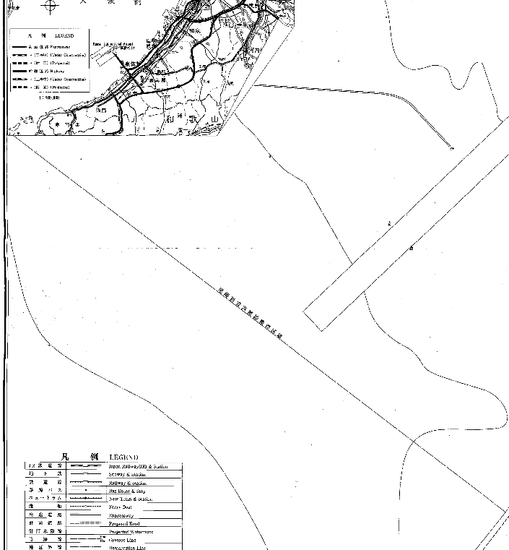
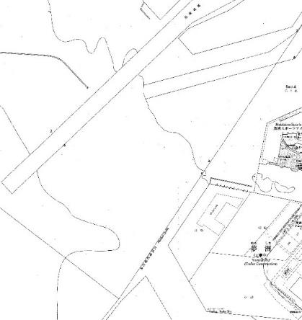
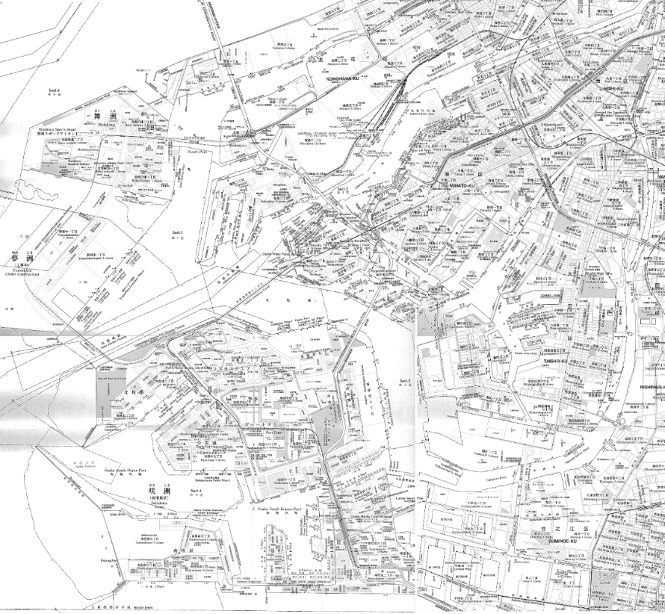
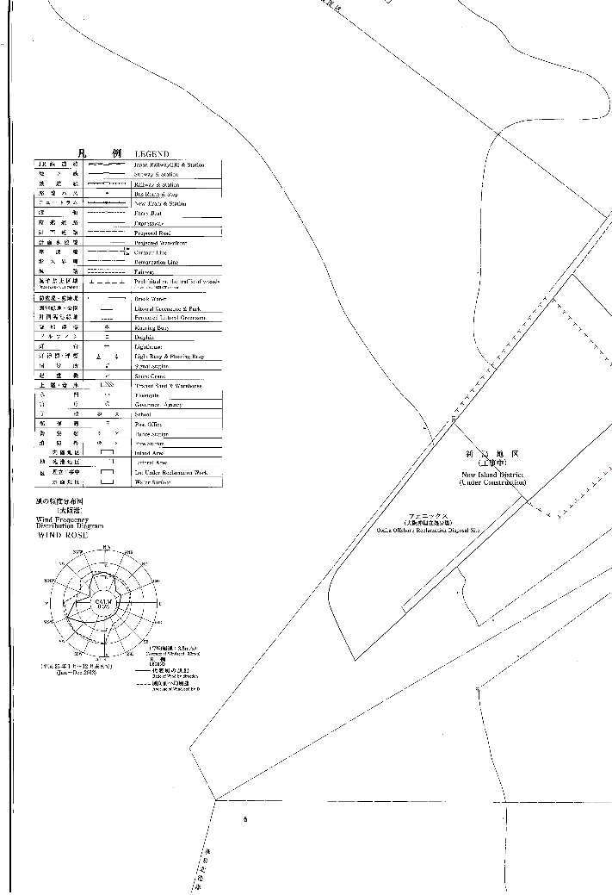
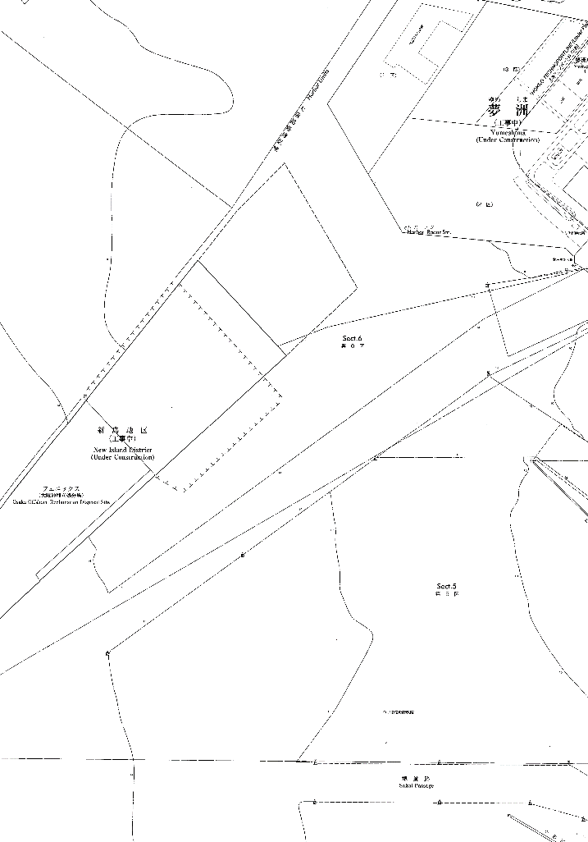
個別課題の箇所図
凡例
：上屋
：荷さばき地
：荷役機械
①青果物関連施設（北港白津）
舞洲
①青果物関連施設（安治川）
夢洲
②R地区荷さばき地
咲洲
③K地区荷さばき地（上屋含む）
④J地区荷さばき地

Slide 17
Ⅳ 経営改善策
１．全般的課題への対応
① 新型コロナウイルス感染症への対応
大阪港港勢への影響
・令和3年の外貿全体貨物量は､9月累計で対前年比+4％､対前々年比は▲2%であり､新型コロナウイルス感染症の影響を受ける前の令和元年の
水準に回復していないが､コンテナ取扱個数については､12月累計で対前年比+3%､対前々年比▲0.2%であり､ほぼ回復している｡
・内貿全体貨物量は､9月累計で対前年比+7%､対前々年比は▲2%であり､新型コロナ前の水準に回復していない状況である｡
※ コンテナ取扱個数には空コンテナも含む。
令和３年大阪港の貨物動向（対前年同月比）
［出典：大阪港港湾統計］
1月
2月
3月
4月
5月
6月
7月
8月
9月
10月
11月
12月
累
計
全
体
貨
物
量
▲3%
+28％
+4%
+1%
+3%
+2%
▲3%
+8%
▲2%
-
-
-
+4%
外
貿
（トン）
コ
ン
テ
ナ
取
扱
個
数
▲2%
＋41％
+4%
▲7%
+2%
▲6%
▲4%
+11%
+3%
▲3%
+13%
+3%
+3%
（TEU）
内
貿
全
体
貨
物
量
▲4%
+0%
+3%
+12%
+18%
+9%
+11%
+8%
5%
-
-
-
+7%
（トン）
港湾施設使用料収入への影響
外貿・内貿とも、上屋・荷さばき地使用料は、前年度並みで推移している。
令和2年4月から令和2年9月までの港湾施設使用料等の支払い期限を最大6か月延長する港湾施設使用料の支払期限猶予措置を実施。その後さらに、令和2年10月から令和3年3月までの港湾施設使用料等及び既に猶予している港湾施設使用料等の支払い期限を令和3年3月末までに再延長する措置を実施。引続き令和3年4月から令和4年3月までの港湾施設使用料等の支払い期限を最大11か月延長する「港湾施設使用料の支払期限延長措置」を実施。
クルーズ客船の運航開始に備え、天保山客船ターミナルにサーモグラフィを導入するなど、クルーズ客船入港時の感染症対策の強化を図ってきた。
これまでの対応
今後の進め方
大阪港の物流機能を維持するにあたり、新型コロナウイルス感染症の物流への影響を引き続き注視し、必要に応じ、大阪港の利用者の事業継続に対する支援を検討していく。

Slide 18
Ⅳ 経営改善策
１．全般的課題への対応
② 稼働率向上のための分析及び戦略策定が必要
課題解決のための現状認識
上屋及び荷さばき地の施設稼働率は全体で平均67％となっており、一部の施設では稼働率を上昇させる余地がある。
稼働率の向上のためには、SWOT分析による戦略案と事業者ヒアリング双方の結果から導き出された大阪港の競争力強化策（取扱貨物量増加）に取り組むことが必要である。
SWOT分析による戦略案
大阪港全体の戦略案【再掲~抜粋~】
① 海外ポートセールスの推進、ブランド力の強化
② 大阪港・府営港湾との連携、集貨
③ コンテナターミナルゲート前混雑緩和
④ 内航フィーダーの貨物拡大
⑤ 豪州からの輸入貨物拡大
⑥ ターミナルの再編、ターミナル作業の効率化
⑦ 民間による物流施設の整備促進
⑧ 外航フェリー貨物へのインセンティブ
⑨ クルーズ客船に係る安全・安心な受入体制の構築、利便性
の高い天保山客船ターミナルの整備
⑩ 災害に強い港湾施設の整備
⑪ 環境にも配慮した港湾機能の高度化
施設提供事業で取り組むべき方策を選定
競争力強化策
※次ページ
以降
事業者ヒアリングの結果
事業者ヒアリングの結果
※大阪港に望むもの
① 使用料の低減
② インセンティブの導入
③ 用地の確保
④ 上屋の老朽化対策
⑤ 競争力強化の取組

Slide 19
Ⅳ 経営改善策
１．全般的課題への対応
② 稼働率向上のための分析及び戦略策定が必要
≪競争力強化策の考え方≫（中期的取組）
我が国においては、人口減少の問題や、船会社の統合・船舶大型化等による寄港地の絞り込み、といった厳しい経営環境が今後も見込まれるが、大阪港は、背後の広大なマーケットや、充実した物流ネットワークといった強み、ポテンシャルを有していると考える。
このため、今後、事業拡大や新たな事業展開を企図する民間事業者の動向に注視しながら、ニーズの変化を的確に捉え、こうした事業者がビジネスチャンスを逸することのないよう、事業者を後押しする施策を実施していく必要がある。
本市においては、これまで実施してきた施策に加え、SWOT分析を基に策定した戦略案に取り組みつつ、また戦略案も適宜見直しながら、大阪港の取扱貨物量をさらに増加させていくことが重要である。
施設提供事業の経営改善に向けては、この戦略案及び事業者ヒアリングに基づき、施設の稼働率向上のための「競争力強化策」を策定、実施していくことが必要となる。
具体的な「競争力強化策」は次ページに示すとおりである。

Slide 20
Ⅳ 経営改善策
１．全般的課題への対応
② 稼働率向上のための分析及び戦略策定が必要
本経営計画での「経営改善策」を実現することによって生じる「財源」をもって以下の「競争力強化策」を実行する。
≪競争力強化策≫
Ⅰ．上屋をはじめとした所管施設の補修強化
限りある財源を予防保全型の補修に可能な限り充当していくことで、所管施設の延命化及び機能維持に努めていく。
Ⅱ．高度な物流機能を持った所管施設の更新
所管施設の更新投資の際には、仕様やレイアウトに一定の汎用性を持たせることに留意しつつ、物流の高度化などに対応したものとする。
Ⅲ．所管施設の更新にあたっての積極的な民間活力の導入
更新投資においては、PFI手法を活用するなど民間活力の導入に積極的に取り組む。
Ⅳ．競争力のある使用料体系への見直し（使用料全体の見直し、新たな等級の設置）
現行の使用料を全体的に軽減すること、あるいは現行の使用料の等級に下限の等級を追加するなどにより、「ユーザー視点での競争力のある使用料」とする。
※うち、「新たな等級の設置」については、令和2年度から実施
Ⅴ．取扱貨物量が増加し所管施設の稼働率向上につながるインセンティブの実施
所管施設の利用促進（使用開始）につながるような「新たな使用料制度」や「取扱貨物量増加に対するインセンティブ（集貨に関する支援）」などを検討する。
Ⅵ．大阪港内での物流の効率化につながるインセンティブの実施
大阪港内における渋滞の緩和など、物流の効率化に資するユーザーの取り組みに対して、使用料の軽減や事業への支援などを検討する。

Slide 21
Ⅳ 経営改善策
１．全般的課題への対応
③ 過大な土地賃借料負担（施設提供事業から埋立事業への支払）
課題解決のための現状認識
施設提供事業では、埋立地の埠頭用地の底地を埋立事業から賃借しており、その賃貸料20億円（令和４年度見込額）は、総費用42億円（令和４年度見込額）の約５割を占めるなど、大きな負担となっている。
従来からも賃借料の軽減は大きな課題であったため、これまでの累積資金を財源とすることができる範囲において、埠頭用地を埋立事業から取得することを進めてきた。
課題解決のための「経営改善策」
（中期的取組）
赤字となっている施設について個別に課題を分析し、適切な対策により経営改善を図るとともに、経営改善により生み出された資金をもって、埋立事業が所有する埠頭用地の底地を取得し、営業損益の安定的な黒字体質を構築する。
なお、購入にあたっては、事業全体の収支状況や個別の収支状況などを見定めて、タイミングや箇所を決定することとする。

Slide 22
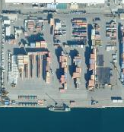
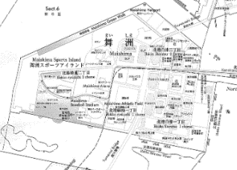
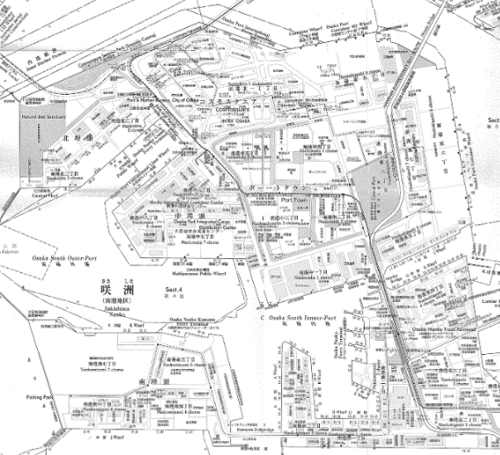
Ⅳ 経営改善策
１．全般的課題への対応
④ 収益性の低い「一体使用荷さばき地」の必要性の検証
施設別収支を分析した結果、一体使用荷さばき地が存在する地区は安定した収益を計上出来ず、赤字傾向となっており、一体使用荷さばき地のあり方を検討する必要がある。
課題解決のための現状認識
一体使用荷さばき地とは
船舶の寄港に合わせて、一時的な荷さばきのためのスペースを確保し、利用者の効率的な荷役の機会を提供しているもの。
【一体使用荷さばき地のイメージ】
【一体使用荷さばき地位置図】
一体使用荷さばき地の特徴
定常的に使用許可することが出来ないため、岸壁の稼働率（船舶の寄港頻度）に大きく左右され、収益性は低調となる。
HS-2,3
荷さばき地
R-1
（廃止済）
他港の状況
近年のコンテナ船、RORO船に対応するため、制度上「一体使用荷さばき地」としていないものの、運用面で大阪港と同様の取扱いをしている。
R-2
一体使用荷さばき地 20m
C-6
大阪港における必要性
利用者にヒアリングをしたところ、大半の利用者は効率的な荷役のため必要と回答した。
岸壁 40m
K-2
J-1
J-3
J-2
課題解決のための「経営改善策」
（中期的取組）
他港においても、効率的な荷役が可能な公共岸壁を提供する役割を重視し、背後を専用的に使用させない荷さばき地にしている岸壁があり、大阪港の利用者からも必要性が訴えられたことから、現状の利用実態から支障が生じないＲ地区のR-1岸壁背後の一体使用荷さばき地を廃止し、通常の荷さばき地に転換した。
なお、今後も利用実態の把握に努め、廃止や縮小が可能となったものについては、通常の荷さばき地への転換を図る。

Slide 23
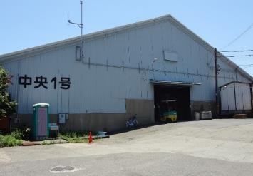
Ⅳ 経営改善策
１．全般的課題への対応
⑤ 老朽化する上屋への対応
ほとんどの上屋が、耐用年数である31年を超えるなど老朽化が進行している。
また、利用者へのヒアリングの結果、建設年度が古い施設では、現在の物流形態に対応していない、との指摘を受けている。
上屋の建替えにあたっては企業債を財源とするため、イニシャルコストと、ランニングコストを使用料収益で賄えなければならず、更新投資に着手する際には、将来にわたっての需要を見極めることが重要である。
戦後数多くの上屋が新設されてから相当な築年数が経過しているが、これまで建替えを行っておらず、更新投資に取り組むための明確なルールを定めていなかった。
上屋の整備年度（単位：棟）（再掲）
課題解決のための現状認識
課題解決のための「経営改善策」
（中期的取組）
・今後、上屋を更新投資するにあたっては、次のルールを基本とする。
「上屋とその周辺の用地が一定規模あり、一体的な開発が可能であるもの」は民間活力の導入を積極的に検討する。
「上記以外のもの」は令和3年度に策定した「更新計画※」に基づき公共での更新投資の検討を行う。ただし、「大阪市PPP/PFI手法導入優先的検討規程」による手続きに留意する。
※更新計画とは、上屋の使用者を対象に実施した意見照会と港湾計画との位置付けを基に所管上屋を4種（更新・機能改良・延命化・廃止）に分類し、課題を整理したものである。
公共での更新投資は次の条件を満たすこととする。
建替後の上屋について、建替後の使用料（住之江区以外であれば1級の使用料）を徴収しても、これまでどおり継続した施設使用を見込むことができること
工事に支障が生じないこと（既存の使用者が工事期間に移転等が可能であること）
収支が合償うこと（稼働率を現実的なものとして設定すること）
上記の条件を満たさないものは、可能な限り上屋の延命措置を実施するが、その期限を過ぎた際は更地化による「荷さばき地」としての運用、あるいは廃止、そして、ニーズがあることが前提となるが、ユーザーへの賃貸などを実施する。
中央1号上屋（S23年度築）
大阪市で最も古い上屋

